Slide 1
программно-аппаратная система «Беспроводная клавиатура»
Марчук Иван
ИУ6-41М

Slide 2
Актуальность темы
Нет проекта позволяющего построить специфическую клавиатуру без программирования
Готовые проекты предлагают использование отладочных плат как управляющих плат, я же хочу сделать плату предназначенную только для создания клавиатур
В первую очередь хотелось разработать базовую плату управления клавиатурой для ремонта других клавиатур и создания собственных.
Мало беспроводных решений работающих от аккумулятора
Решения которые работают от аккумулятора не имеют защит аккумулятора от переразряда для экономии места на плате
Проект нацелен на энтузиастов которые захотят собрать себе клавиатуру смогут использовать управляющую плату клавиатуры как основу

Slide 3
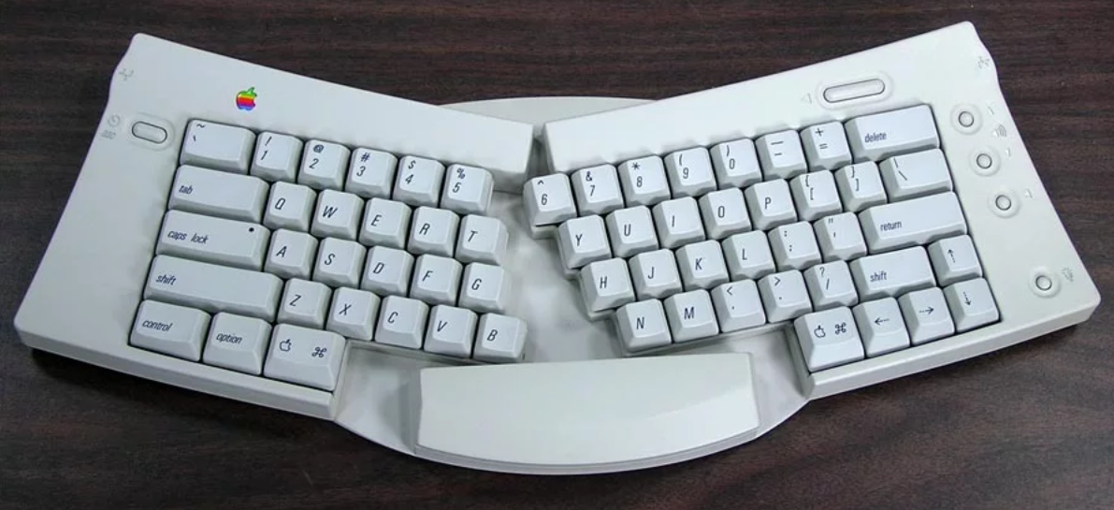
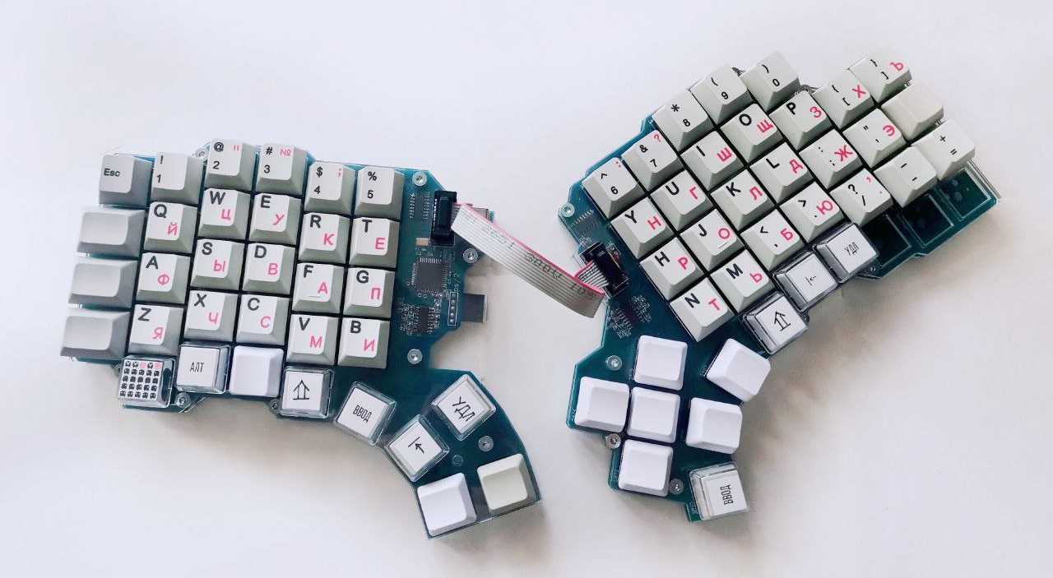
Цель работы
Программно-аппаратная система «Беспроводная клавиатура», предназначенная для ввода текстовой информации в персональный компьютер

Slide 4
Задачи работы
Анализ требований технического задания с точки зрения выбранной технологии и уточнение требований к программно-аппаратной системе: техническим средствам, внешним интерфейсам, а также к надежности и безопасности.
Анализ технического задания и разработка спецификаций
Анализ элементной базы (Выбрать микроконтроллер )
Анализ системы питания портативного электронного устройства (Спроектировать обвязку микроконтроллера)
Разработка структуры системы
Анализ эргономики устройств ввода текста.
Проектирование компонентов (Проектирование плат модулей управления клавиатурой)
Реализация компонентов с использованием выбранных средств и их автономное тестирование.
Сборка устройства и его комплексное тестирование.

Slide 5
Предметная область Варианты микроконтроллеров
nRF24L01 или HC-05
RP Zero
ESP32
STM32WB55CG
CH582M
Nice!Nano

Slide 6
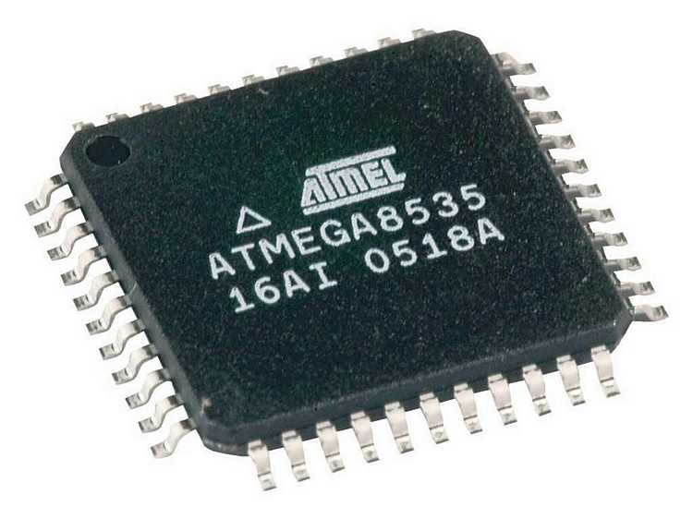
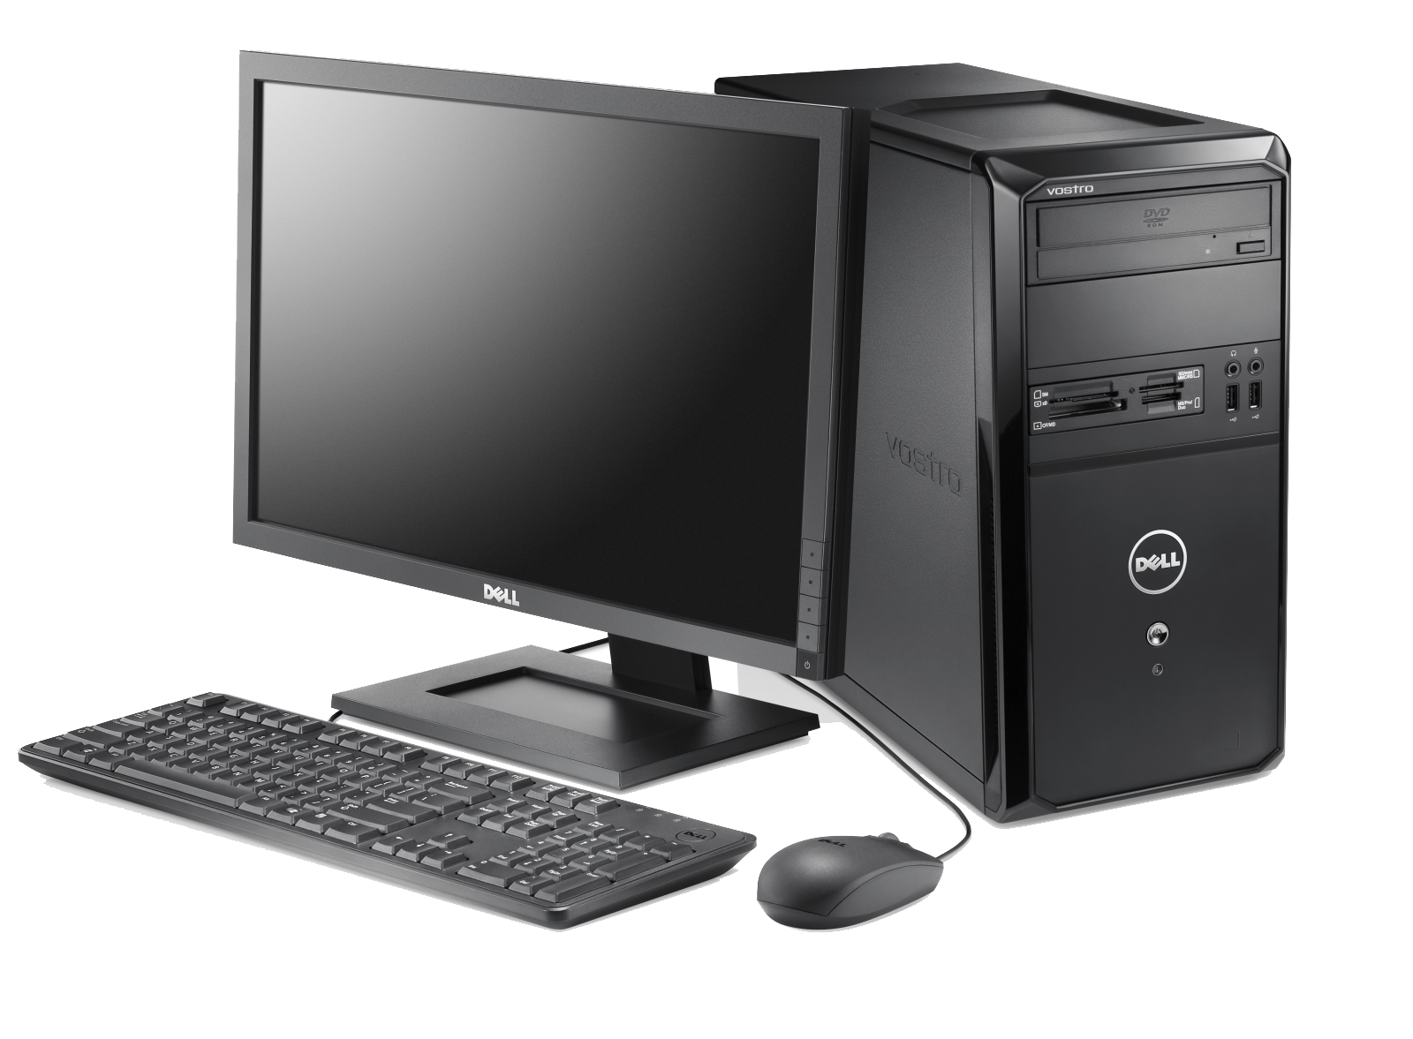
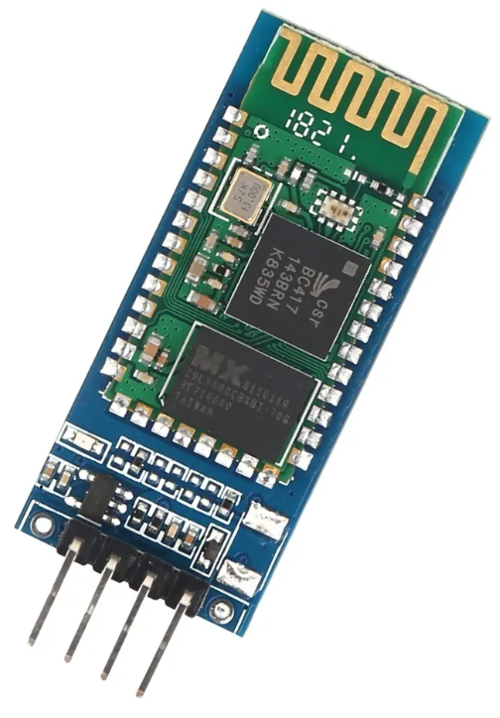
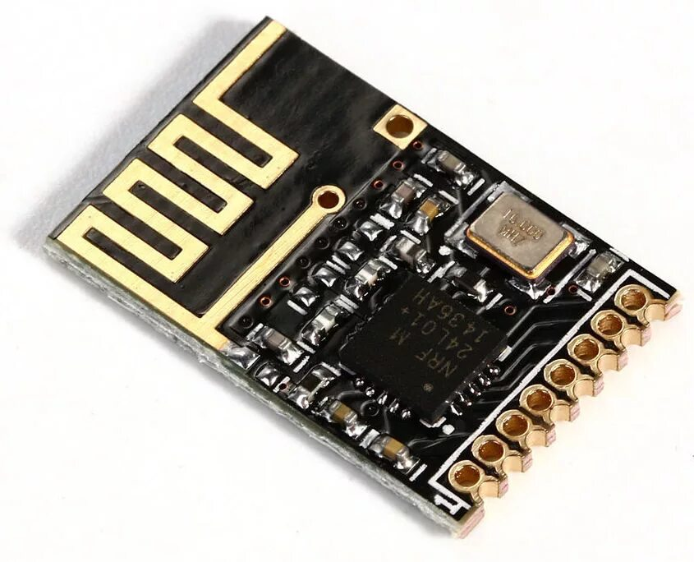
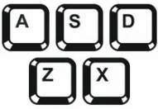
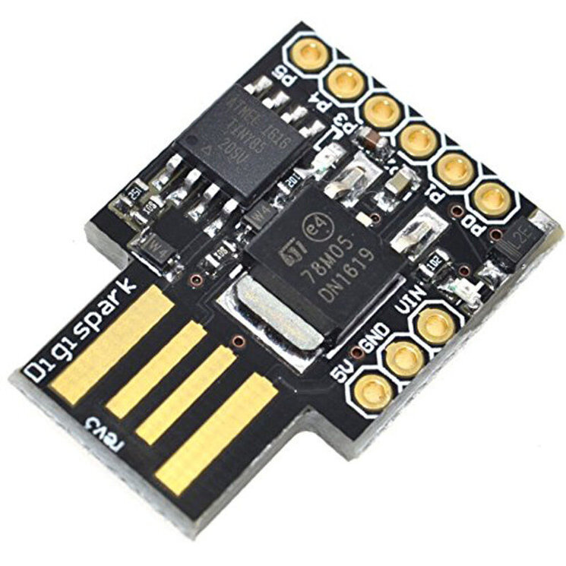
nRF24L01 или HC-05 в связке с микроконтроллером
Клавиатура
Адаптер

Slide 7
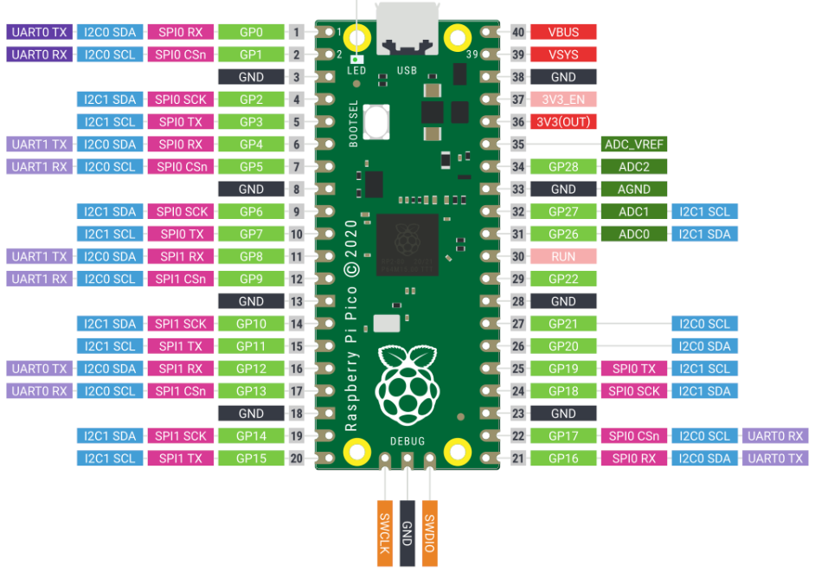
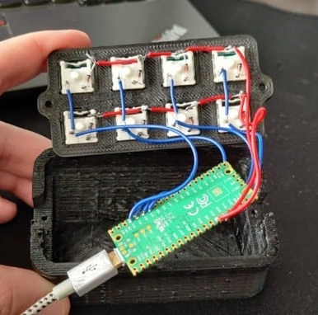
Raspberry PI Pico

Slide 8
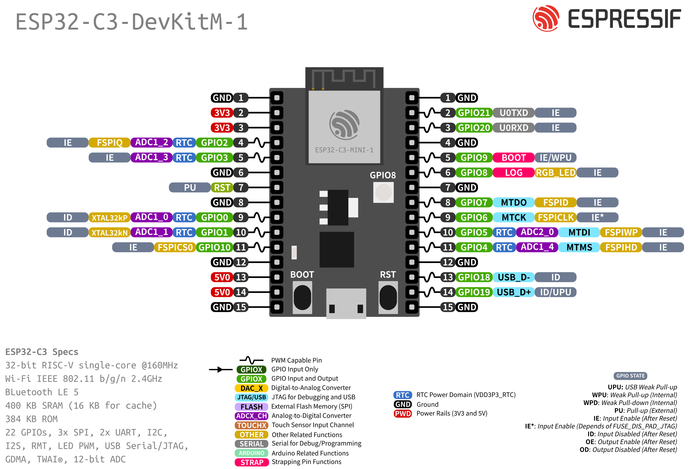
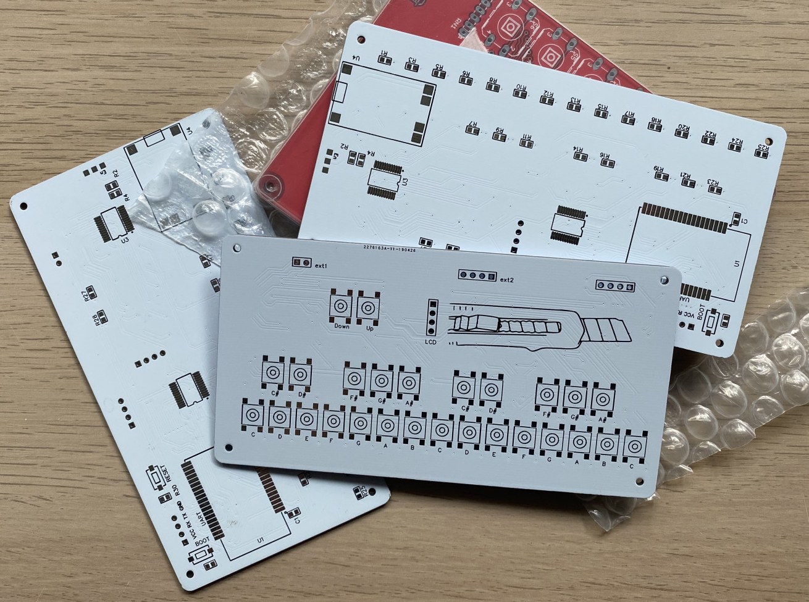
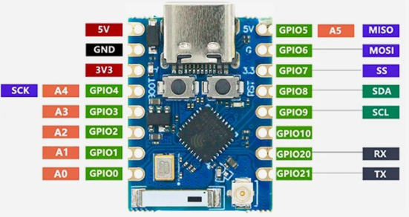
ESP32-C3

Slide 9
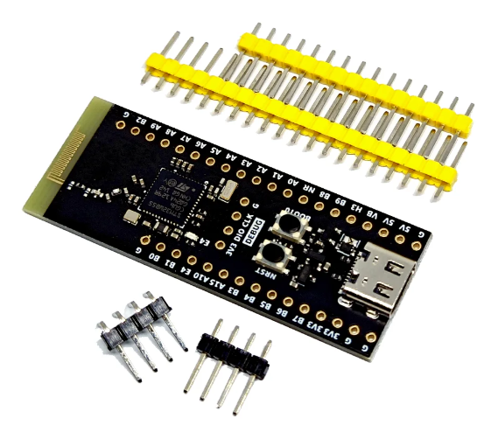

STM32WB55CG

Slide 10
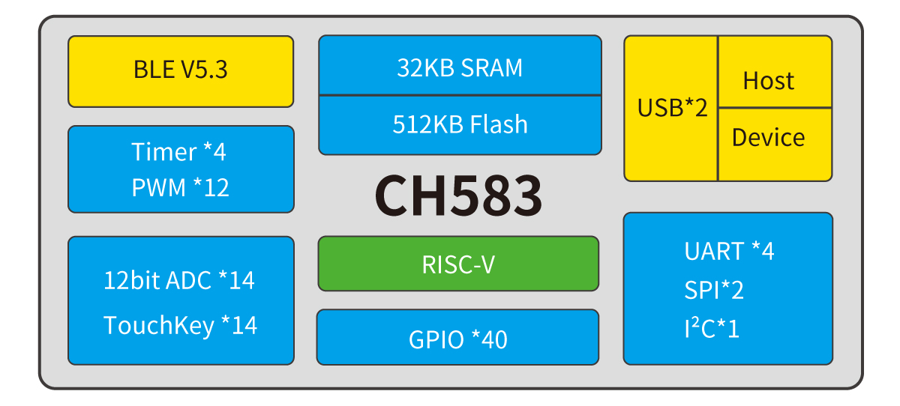
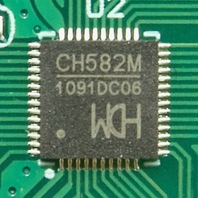
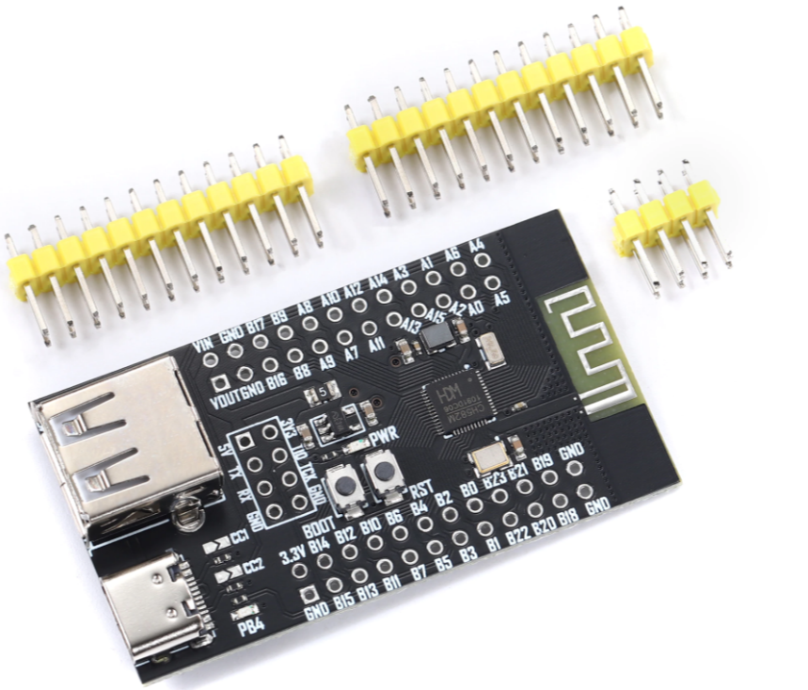
CH582M

Slide 11
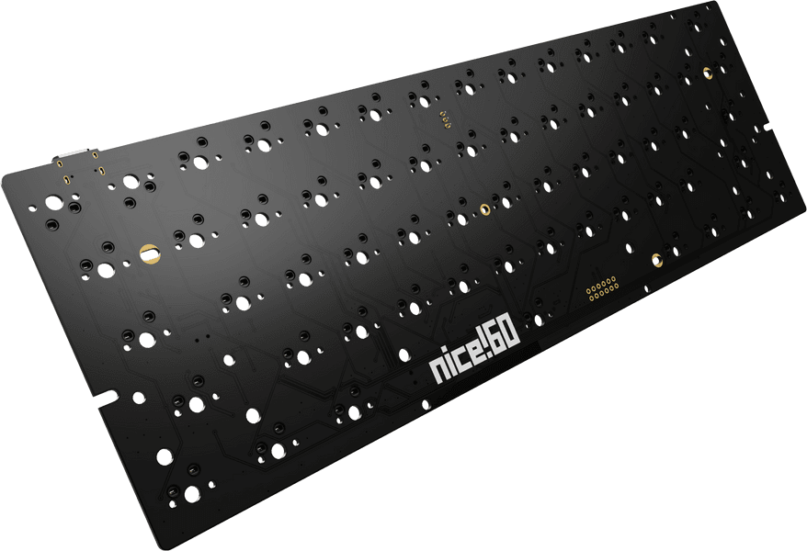
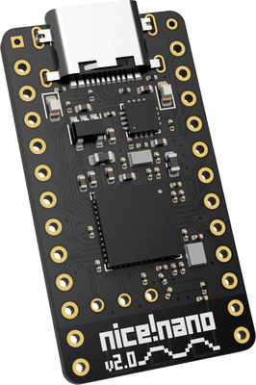
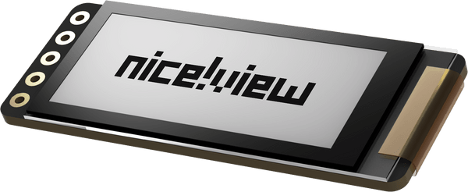
Nice!Nano (Nordic nRF52840)

Slide 12
Сравнение решений
Микроконтроллер | Стоимость | Число выводов | Беспроводные интерфейсы | Наличие аппаратного USB | Архитектура
Raspberry PI Pico | 1000Р | 26 | BLE 5.2 2.4GHz WI-FI | USB 1.1 | ARM
ESP32-C3 | 150Р (400Р) | 13 | BLE 5 2.4GHz WI-FI | USB 2.0 | RISC-V
STM32WB55CG | 300Р | 70 | BLE 5.4 2.4GHz WI-FI | USB 2.0 | ARM
CH582M | 160Р | 40 | BLE 5.0 2.4GHz | 2 x USB 2.0 | RISC-V
Nice!Nano (nRF52840) | 25$ | 48 | BLE 5 2.4 GHz WI-FI | USB 2.0 | ARM

Slide 13
Аргументация выбора микроконтроллера
Современная архитектура RISC-V
Поддержка BLE 5.3 и двух USB 2.0
Низкая цена (от ~$1.5 за dev-плату)
Доступен на рынке СНГ
Много памяти: 512 КБ Flash / 32 КБ RAM
Поддержка USB HID и BLE HID
40 GPIO — достаточно для клавиатуры с периферией
Энергоэффективный
Известный производитель WCH (CH340, CH32 и др.)

Slide 14
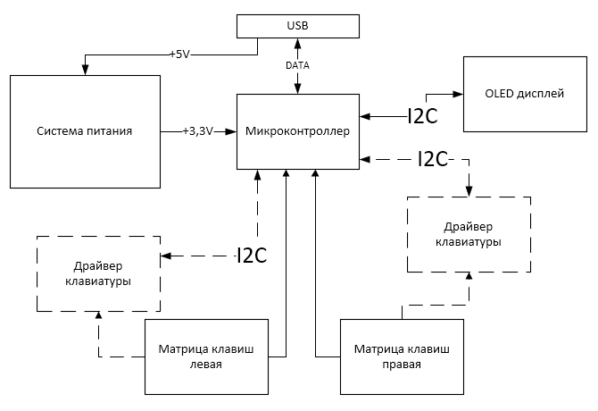
Структурная схема клавиатуры

Slide 15
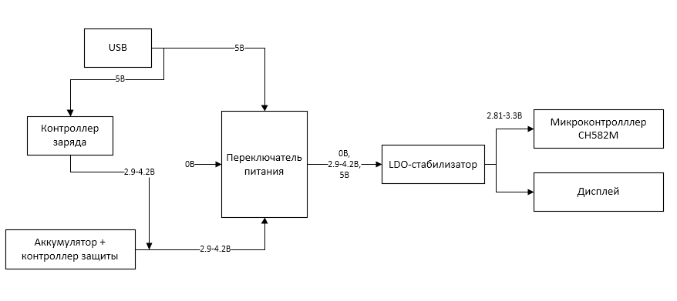
Структурная схема питания клавиатуры

Slide 16
Источники
Клавиатура на ESP32 https://habr.com/ru/articles/513494/
Nice!Nano https://nicekeyboards.com/nice-nano/
STM32 https://www.st.com/content/st_com/en/products/microcontrollers-microprocessors/stm32-32-bit-arm-cortex-mcus/stm32-wireless-mcus/stm32wb-series/stm32wbx5/stm32wb55cg.html#documentation
CH583 https://wch-ic.com/products/CH583.html
Raspberry PI Pico https://www.raspberrypi.com/products/raspberry-pi-pico/

